Slide 1

Algoritmo A*
SEMINÁRIO · ESTRUTURAS DE DADOS / PROGRAMAÇÃO 2
Cauet Nogueira
cna@ic.ufal.br
Busca do menor caminho guiada por heurística, com implementação em C
Gabriela Lira
glzs@ic.ufal.br
Terence Luan
tlsb@ic.ufal.br
Instituto de Computação · Universidade Federal de Alagoas · 2026
Notes:
Apresentar o grupo e o tema: o A* encontra o menor caminho entre dois pontos usando uma estimativa da distância que falta. Depois do slide de capa, entra a história do Dr. Ricardo.

Slide 2
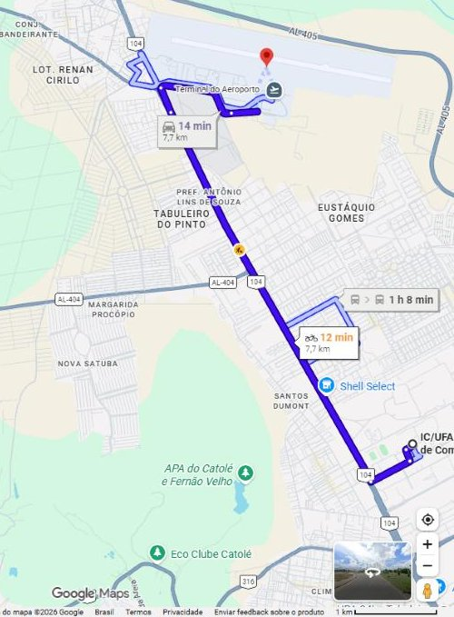
O Dr. Ricardo precisa fugir para o aeroporto
O PROBLEMA
A apresentação de Huffman do Dr. Márcio vai começar, e o Dr. Ricardo decidiu que é uma ótima hora para pegar um voo. Ele está no IC, o Uber cancelou e não dá para errar o caminho. Então ele calcula a rota sozinho. Em C, claro.
7,7 km
4,9 km
pela BR-104, uns 14 min de carro (Google Maps)
em linha reta, se ele fosse de helicóptero
A diferença entre os dois números é a ideia do A*: a linha reta é uma estimativa barata que nunca passa do caminho real.
Rota real IC → Aeroporto. Imagem: Google Maps.
Notes:
A apresentação de Huffman vai começar e o Dr. Ricardo quer pegar um voo antes. Uber cancelou, ele calcula a rota sozinho, em C. Google Maps: 7,7 km pela BR-104 contra 4,9 km em linha reta. Pergunta: se seguisse a linha reta, passaria pela Vila Militar? Não, tem muro. O A* usa a linha reta como palpite, mas respeita as ruas.

Slide 3
Dijkstra com senso de direção
O QUE É O A*
Dijkstra
Busca gulosa
A*
Expande pelo menor g, o custo já percorrido. Acha o menor caminho, mas explora em todas as direções, inclusive para longe do aeroporto.
Expande pelo menor h, a distância estimada até o destino. É rápida, mas se deixa enganar por ruas sem saída e pode devolver um caminho pior.
Expande pelo menor f = g + h. Junta a pressa da gulosa com a garantia do Dijkstra: se h nunca superestima, o caminho achado é o menor.
g
h
f
Notes:
Dijkstra olha só para trás (g): acha o menor caminho, mas explora para todo lado. Gulosa olha só para frente (h): rápida, mas cai em rua sem saída. O A* soma os dois. O nome certo da gulosa é Greedy Best-First Search, não BFS (BFS é busca em largura).

Slide 4
f(n) = g(n) + h(n)
COMO O A* DECIDE
g(n): o que ele já rodou
h(n): o palpite
f(n): a prioridade
Custo real do IC até a célula n. Passo reto custa 1, passo na diagonal custa √2 ≈ 1,41.
Distância em linha reta (euclidiana) de n até o aeroporto. Nunca é maior que o caminho pelas ruas.
Estimativa do custo total passando por n. O A* sempre expande primeiro a célula de menor f, o topo da min-heap.
h admissível (nunca superestima) é o que garante que, quando o aeroporto sai da heap, o caminho dele é o menor possível.
h
Notes:
g é o odômetro desde o IC. h é a linha reta até o aeroporto. f é o palpite do custo total; o A* sempre expande o menor f. Linha reta nunca é maior que o caminho pelas ruas: h admissível garante o menor caminho.

Slide 5
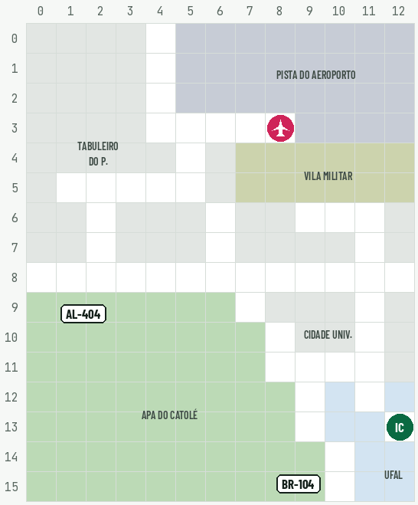
Do Google Maps para uma grade 16 × 13
MODELAGEM
Cada célula tem uns 460 m
Rua = 0 (livre). Quarteirão, mata, pista e Vila Militar = 1 (obstáculo)
Movimento em 8 direções
Partida: IC (13, 12)
Chegada: terminal (3, 8)
ENQUANTO ISSO...
Na grade não tem semáforo, buraco nem engarrafamento. O Dr. Ricardo nunca viu a BR-104 tão livre.
Notes:
A grade é o mapa simplificado: BR-104 na diagonal, AL-404 na horizontal, ruas da Cidade Universitária, Vila Militar e pista bloqueando o terminal, APA do Catolé no sudoeste. Rua = 0, resto = 1. Cada célula tem uns 460 m: a linha reta de 10,77 células dá os 4,9 km.

Slide 6
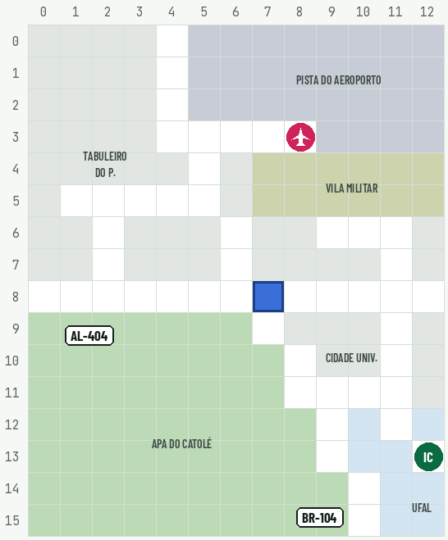
Quanto valem g, h e f na célula azul?
PERGUNTA PARA A TURMA
Partida: IC (13, 12)
Destino: terminal (3, 8)
Célula azul: (8, 7), cruzamento da BR-104 com a AL-404
Passo reto = 1, diagonal = √2
g = ? h = ? f = ?
Notes:
Deixar a turma tentar uns segundos. Célula (8, 7), o cruzamento da BR-104 com a AL-404.

Slide 7
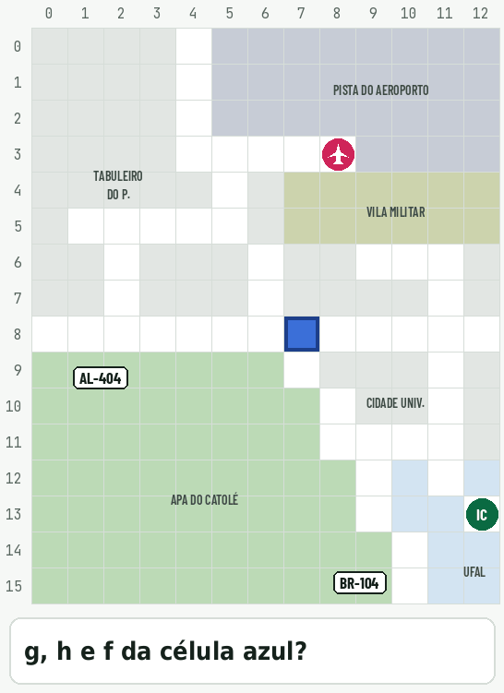
g ≈ 7,66 · h ≈ 5,10 · f ≈ 12,76
RESPOSTA
g = 4√2 + 2 ≈ 7,66
Pelo melhor caminho até ali: 4 passos na diagonal e 2 retos.
h = √(5² + 1²) = √26 ≈ 5,10
Linha reta até o terminal (3, 8): 5 linhas e 1 coluna.
f = 7,66 + 5,10 ≈ 12,76
É a prioridade dessa célula na heap.
Notes:
g não é a linha reta desde o IC: é o custo pelas ruas, (13,12) → (12,11) → (11,10) → (11,9) → (10,8) → (9,7) → (8,7). h ignora as ruas. Esse f vai aparecer na animação, no passo 19.

Slide 8
Quem chama quem
VISÃO GERAL DO CÓDIGO
create_node
1
main lê a grade, os obstáculos, a partida e a chegada.
find_path
heuristic
2
find_path é o A* em si e usa todas as funções auxiliares.
heap_push / heap_pop
main
3
visualize_path desenha o resultado com #, *, S e G.
valid_neighbors
reconstruct_path
visualize_path
Notes:
main lê a entrada e chama find_path (o A*) e visualize_path. find_path usa create_node, heuristic, a heap, valid_neighbors e reconstruct_path.

Slide 9
Cada célula da grade vira um node
CÓDIGO · ESTRUTURAS
typedef struct Position
{
int x;
int y;
}Position;
typedef enum node_state
{
node_unseen = 1,
node_open,
node_closed
}node_state;
typedef struct node
{
Position position;
double g;
double h;
double f;
struct node *parent;
node_state state;
}node;
1
Position: linha x e coluna y.
2
node_state troca as duas listas do pseudocódigo: node_open está na heap e node_closed já foi expandido. Checar isso custa O(1).
3
g, h e f guardam os custos do slide anterior.
4
parent aponta para a célula de onde ele veio. No fim, basta seguir os parents do aeroporto até o IC.
ENQUANTO ISSO...
node_closed é esquina já visitada. O Dr. Ricardo não passa duas vezes na frente do IC: vai que o Dr. Márcio está na porta.
Notes:
O state substitui as duas listas do pseudocódigo: open = está na heap, closed = já expandi. Checar se um vizinho está fechado custa O(1).

Slide 10
A min-heap entrega sempre o menor f
CÓDIGO · FILA DE PRIORIDADE
typedef struct heap_entry
{
double f;
int index;
}heap_entry;
typedef struct min_heap
{
heap_entry *data;
int size;
int capacity;
}min_heap;
1
A entrada guarda uma cópia do f e o índice do nó, não um ponteiro.
2
heap_push põe no fim e sobe enquanto o pai tiver f maior (sift-up). Se encher, dobra com realloc.
3
heap_pop tira a raiz, leva o último elemento para o topo e desce pelo filho menor (sift-down).
4
Os dois custam O(log n). Em vez de trocar elementos, o código abre um buraco e escreve o valor uma vez só.
0
1
2
pai = (i - 1) / 2
filhos = 2i + 1 e 2i + 2
3
4
Notes:
A heap só responde qual o próximo índice a expandir. A entrada guarda uma cópia do f: se o f do nó melhorar, a entrada antiga continua lá. Isso vira a lazy deletion.

Slide 11
Uma célula, um int
CÓDIGO · GRADE E VIZINHOS
grid[x * collums + y] /* (x, y) -> índice */
static double heuristic(Position pos1, Position pos2)
{
double dx = (double)(pos2.x - pos1.x);
double dy = (double)(pos2.y - pos1.y);
return sqrt(pow(dx,2) + pow(dy,2));
}
static const int moves[8][2] = {
{1,0}, {-1,0}, {0,1}, {0,-1},
{1,1}, {-1,-1}, {1,-1}, {-1,1}
};
/* vizinho válido: dentro da grade e grid == 0 */
1
A grade é um vetor só: x · collums pula x linhas e + y anda até a coluna. O IC (13, 12) é o índice 13 · 13 + 12 = 181.
2
O mesmo índice serve para grid, nodes e heap. Por isso a heap guarda só um int.
3
heuristic é a distância euclidiana. Entre vizinhos dá 1 ou √2, então também é o custo do passo.
4
valid_neighbors testa os 8 movimentos e devolve só os que caem numa rua.
Notes:
Se perguntarem por que não matriz: um malloc só, memória contígua, e um único int identifica a célula na grade, nos nós e na heap. A diagonal pode cortar a quina de obstáculos: valid_neighbors só testa o destino.

Slide 12
Preparar: ninguém sabe chegar a lugar nenhum
CÓDIGO · FIND_PATH (1/3)
for (int x = 0; x < rows; x++)
{
for (int y = 0; y < collums; y++)
{
Position p = {x, y};
nodes[x * collums + y] = create_node(p, INFINITY, 0.0, NULL);
}
}
int start_index = start.x * collums + start.y;
nodes[start_index] = create_node(start, 0.0, heuristic(start, goal), NULL);
nodes[start_index].state = node_open;
min_heap open_list;
heap_begin(&open_list, 64);
heap_push(&open_list, nodes[start_index].f, start_index);
0
Antes disso, retorna NULL se a grade for inválida ou se IC ou aeroporto estiverem fora dela ou num obstáculo.
1
Todo nó começa com g = ∞: "ainda não sei chegar aqui". Qualquer caminho real será menor.
2
O IC recebe g = 0 e h = 10,77 (uns 4,9 km em linha reta).
3
Ele é o único nó na heap quando a busca começa.
Notes:
Antes disso retorna NULL se a entrada for inválida. Todos os nós num vetor só; a busca nunca cria nó, só atualiza, e por isso o ponteiro parent continua válido.

Slide 13
Tirar da heap o mais promissor
CÓDIGO · FIND_PATH (2/3)
while (open_list.size > 0)
{
heap_entry entry = heap_pop(&open_list);
node *current = &nodes[entry.index];
if (current->state == node_closed)
{
continue;
}
if (current->position.x == goal.x && current->position.y == goal.y)
{
result = reconstruct_path(current, path_length);
break;
}
current->state = node_closed;
...
1
heap_pop devolve a célula de menor f.
2
Já fechada? Pula. É uma entrada antiga de um nó que ganhou caminho melhor depois. Isso é lazy deletion.
3
É o aeroporto? Para. O teste é feito ao tirar da heap, não ao descobrir: só aí ninguém com f menor está esperando.
4
Senão, fecha a célula e olha os vizinhos.
Notes:
Se a heap esvaziar sem o aeroporto sair, result fica NULL: não há caminho. Testar o objetivo ao descobrir o vizinho poderia devolver um caminho que não é o menor.

Slide 14
Relaxar os vizinhos
CÓDIGO · FIND_PATH (3/3)
int n_count = valid_neighbors(grid, rows, collums, current->position, neighbors);
for (int i = 0; i < n_count; i++)
{
Position n_pos = neighbors[i];
node *neighbor = &nodes[n_pos.x * collums + n_pos.y];
if (neighbor->state == node_closed)
{
continue;
}
double tentative_g = current->g + heuristic(current->position, n_pos);
if (neighbor->state == node_unseen || tentative_g < neighbor->g)
{
neighbor->g = tentative_g;
neighbor->h = heuristic(n_pos, goal);
neighbor->f = neighbor->g + neighbor->h;
neighbor->parent = current;
neighbor->state = node_open;
heap_push(&open_list, neighbor->f, n_pos.x * collums + n_pos.y);
}
}
1
tentative_g: quanto custaria chegar no vizinho passando pela célula atual.
2
Atualiza se o vizinho é novo ou se esse caminho é mais barato.
3
parent = current grava "vim daqui".
4
Empurra uma entrada nova. A antiga vira lixo e cai no continue depois.
Notes:
Esse passo se chama relaxamento, como no Dijkstra. A única diferença para o Dijkstra é a prioridade: aqui g + h, lá só g.

Slide 15
Voltar pelos parents e desenhar
CÓDIGO · RESULTADO
int count = 0;
for (const node *n = goal_node; n != NULL; n = n->parent)
{
count++;
}
Position *path = (Position*) malloc((size_t)count * sizeof(Position));
int i = count - 1;
for (const node *n = goal_node; n != NULL; n = n->parent)
{
path[i--] = n->position;
}
1
Primeira volta: conta quantas células tem o caminho, do aeroporto até o IC (o IC tem parent = NULL).
2
Segunda volta: preenche o vetor de trás para frente, para sair na ordem IC → aeroporto.
3
As posições são copiadas porque o find_path dá free(nodes) logo depois.
4
visualize_path monta um canvas de char: # obstáculo, * caminho, S e G.
Notes:
Cada nó só sabe quem é o pai, então a reconstrução anda do objetivo para o início e escreve do fim para o começo do vetor.

Slide 16
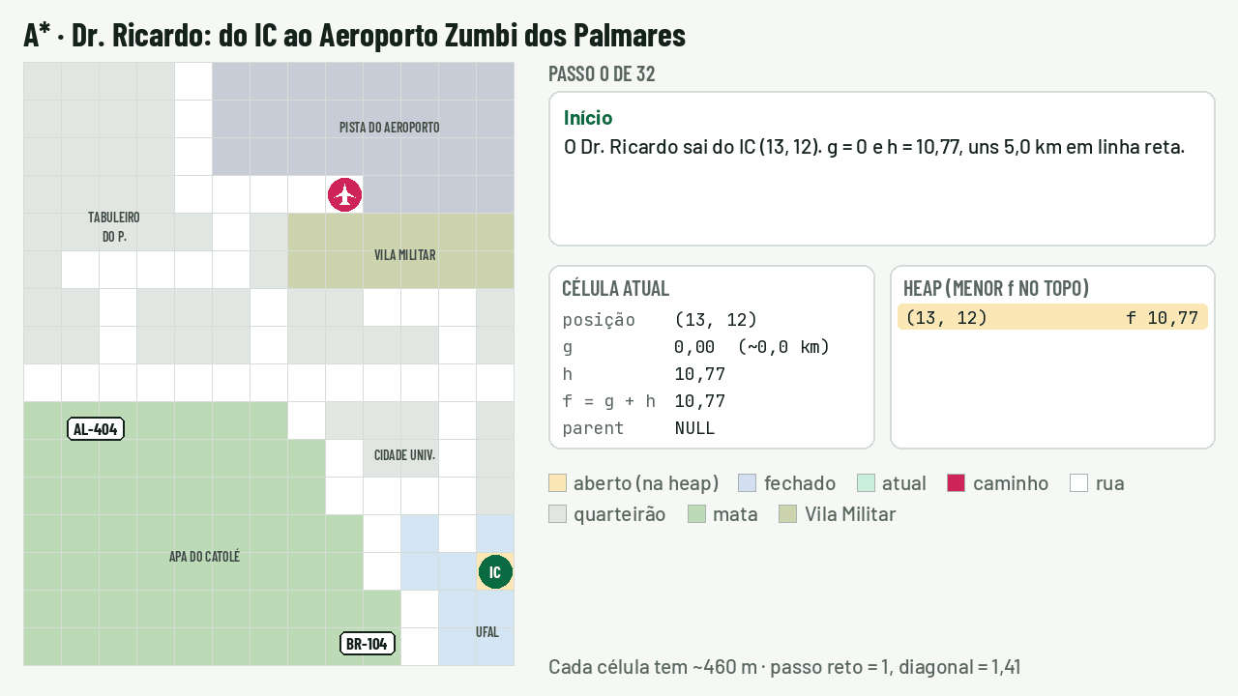
Notes:
Narrar enquanto o GIF roda (1,5 s por passo). Passos 1 a 4: sobe pela rua da Cidade Universitária. Passos 6 a 14: rua sem saída na Vila Militar. Passo 16: lazy deletion de (7, 11). Passo 19: cruzamento (8, 7) com f = 12,76, o da pergunta. Passo 32: terminal sai da heap e o caminho é reconstruído.

Slide 17
O Dr. Ricardo escapa a tempo
RESULTADO
15,90
30
1
Caminho encontrado com 14 posicoes
A* Pathfinding Result
# # # # . # # # # # # # #
# # # # . # # # # # # # #
# # # # . # # # # # # # #
# # # # . . * * G # # # #
# # # # # * # # # # # # #
# . . . . * # # # # # # #
# # . # # # * # # . . . #
# # . # # # * # # # # . #
. . . . . . . * . . . . .
# # # # # # # * # # # . #
# # # # # # # # * # # . #
# # # # # # # # . * * . #
# # # # # # # # # . # * #
# # # # # # # # # . # # S
# # # # # # # # # # . # #
# # # # # # # # # # . # #
células de custo, uns 7,3 km (Google Maps: 7,7 km)
células expandidas de 49 ruas
entrada velha descartada pelo continue
Rota: rua da Cidade Universitária, BR-104 e acesso ao terminal, o mesmo corredor do Google Maps.
A rua sem saída da Vila Militar foi testada e abandonada.
Complexidade com heap: O(E log V) de tempo e O(V) de memória.
Notes:
À direita, a saída real do programa em C com esse mapa. 15,90 células a 460 m dão uns 7,3 km, perto dos 7,7 km do Google Maps. O(E log V): cada aresta pode gerar um heap_push de log V; numa grade, E ≤ 8V.

Slide 18
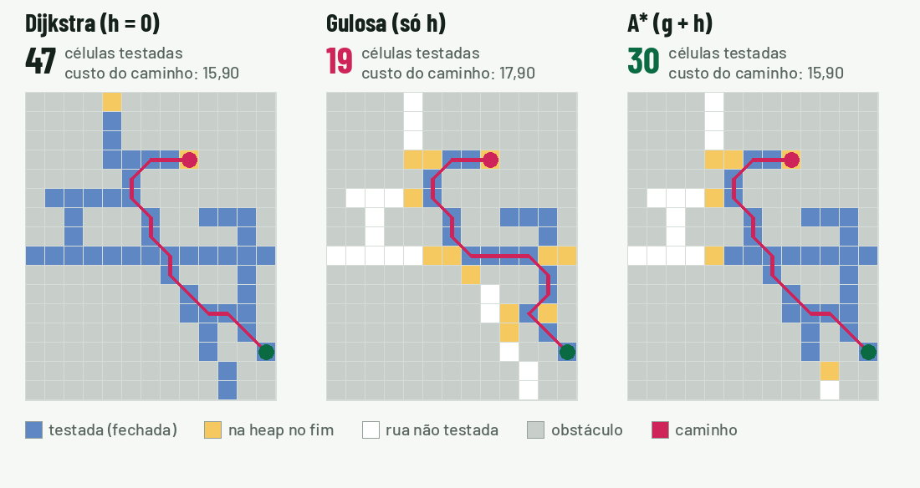
Sem o h, nada eficiente. Só com o h, caminho pior
E SE NÃO FOSSE O A*?
Notes:
Mesmo código, só muda o que entra no f. Dijkstra: 47 células, mesmo custo. Gulosa: 19 células, mas quase 1 km a mais. A*: 30 e o ótimo.

Slide 19
Perguntas?
A*
Graças ao A*, o Dr. Ricardo chegou ao aeroporto com folga. Aí o voo atrasou uma hora, e o Dr. Márcio mandou o link da apresentação de Huffman ao vivo.
Notes:
Perguntas prováveis: por que a euclidiana é admissível; h = 0 vira Dijkstra; por que testar o objetivo só no pop; por que um nó aparece duas vezes na heap.

